Slide 1
浅析Skip-list的实现
曾吉
2019-02-25

Slide 2
第一章 SkipList数据结构
1.1 SkipList
1.2 SkipListNode
1.3 内存分布
1.4 SkipList VS LinkedList

Slide 3
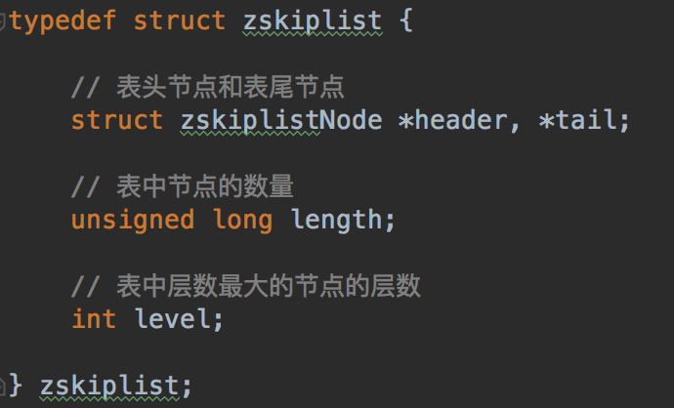
1.1 SkipList
head :跳表头结点，无实际物理含义
tail :跳表的尾节点
length:跳表数据大小
level :除头结点外最大的层级

Slide 4
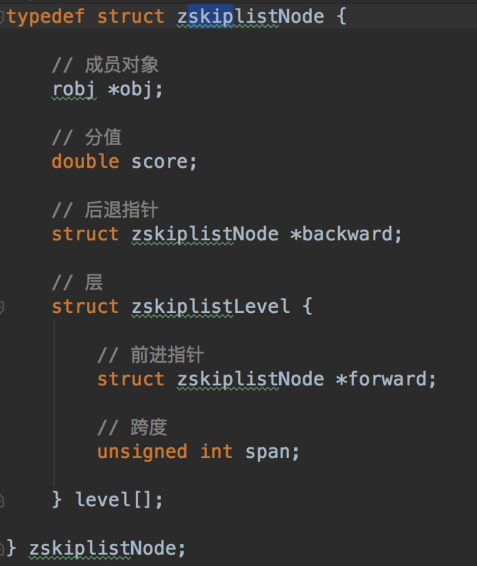
1.2 SkipListNode 属性
obj :存储对象
score :对象所占分值
backward:后退指针，类似next
level[i].forward:第i层级的前进指针
level[i].span:第i层级的的节点到第i层级的下一个节点的距离

Slide 5
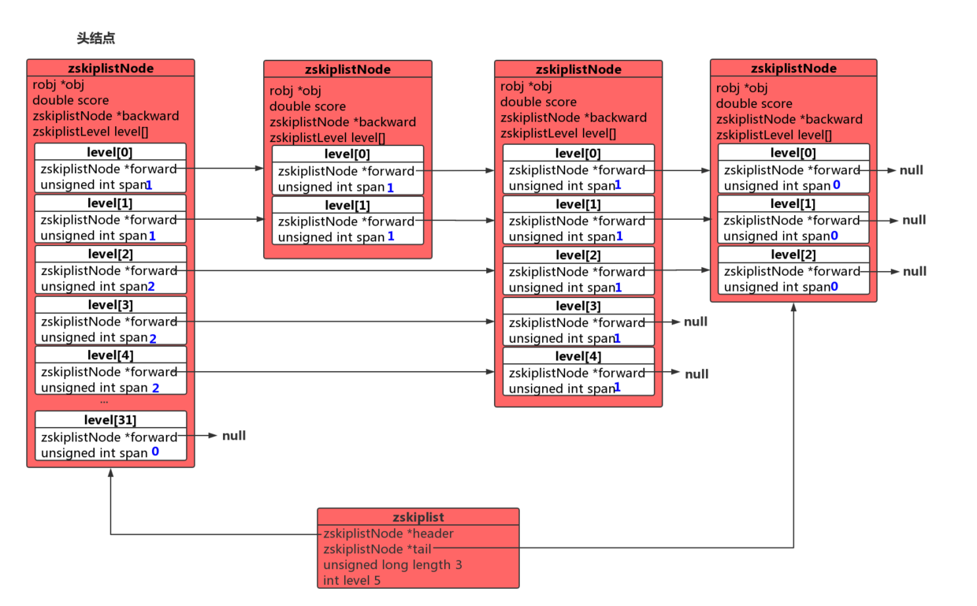
1.3 SkipList 内存分布

Slide 6
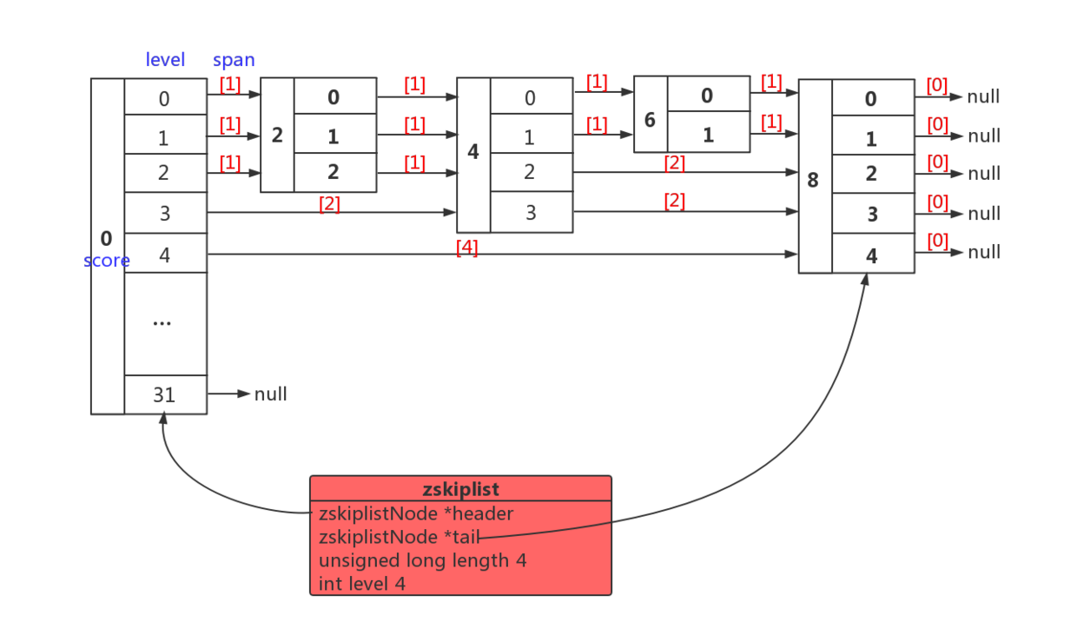
1.3 SkipList 内存分布

Slide 7
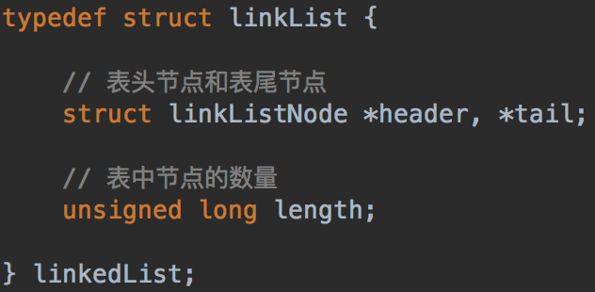
1.4 VS LinkedList

Slide 8
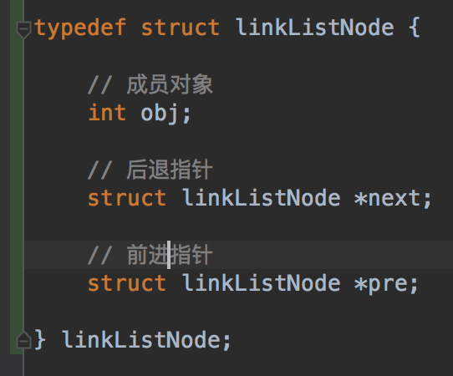
1.4 SkipList VS LinkedList

Slide 9
第二章 SkipList的增删改查
2.1 各属性的修改与计算
2.2 初始化
2.2 增加
2.3 删除
2.3 修改
2.4 查找

Slide 10
2.1 SkipList 与增删改
 | 初始化 | 添加 | 删除 | 修改
head | 新增头结点 | X | X | X
tail | NULL | 检查更新新增结点是否为尾结点 | 检查更新删除结点是否为尾结点 | 同添加、删除
length | 0 | ++ | -- | X
level | 1 | 检查更新新增节点的level是否大于跳表的level | 检查更新删除节点的level是否大于跳表的level | 同添加、删除

Slide 11
2.2 SkipListNode 与增删改
 | 添加 | 删除 | 修改
obj | 赋值 | 删除 | 更新obj
score | 赋值 | 删除 | 同 添加 + 删除
backward | NewNode, Update[0].forward | Update[0].forward | 同 添加 + 删除
level[i].forward | NewNode, update[i] | Update[i] | 同 添加 + 删除
level[i].span | NewNode Update[i] Head[i](节点level大于链表的level时) | Update[i] Head[i](节点level大于链表的level时) | 同 添加 + 删除

Slide 12
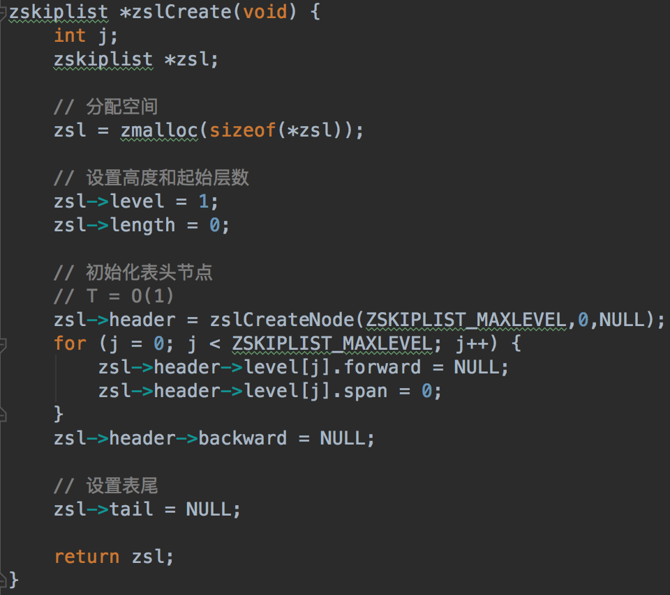
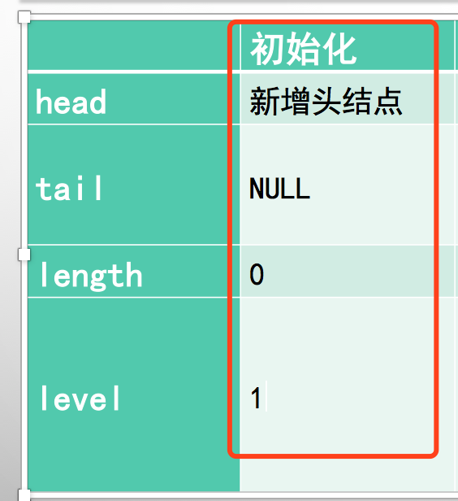
2.3 初始化--过程

Slide 13
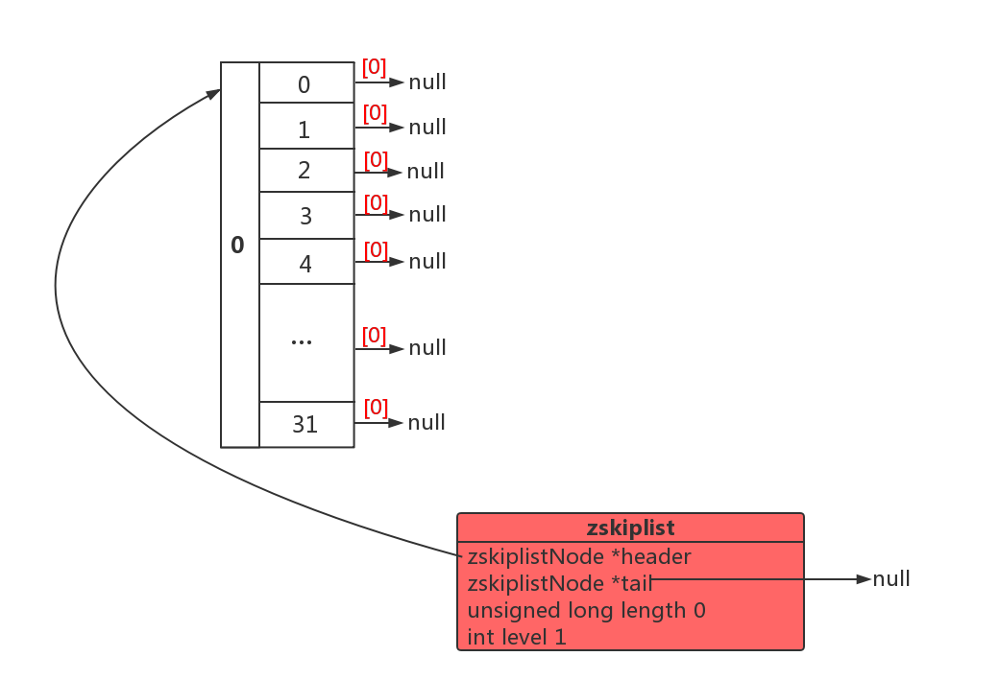
2.3 初始化—内存分配

Slide 14
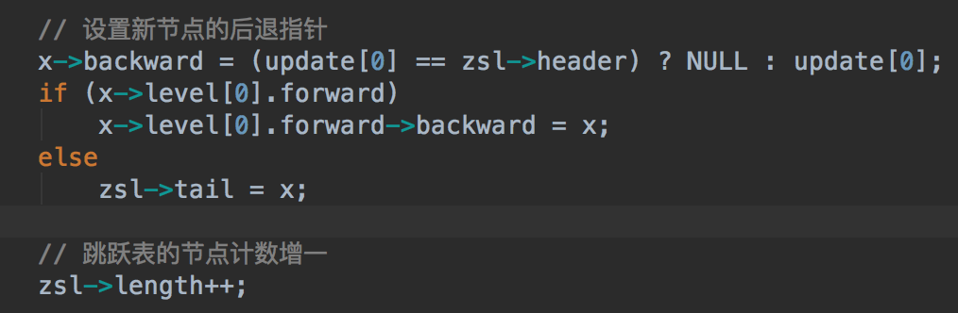
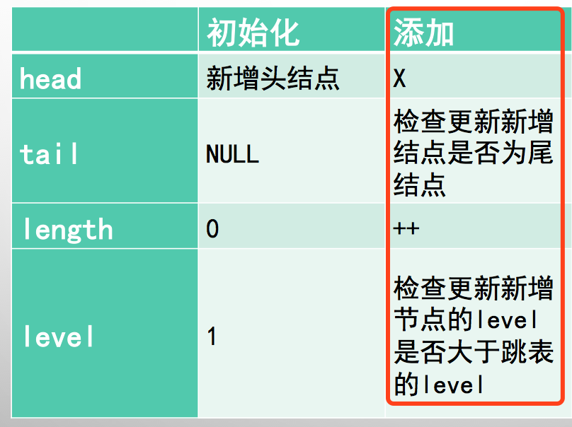
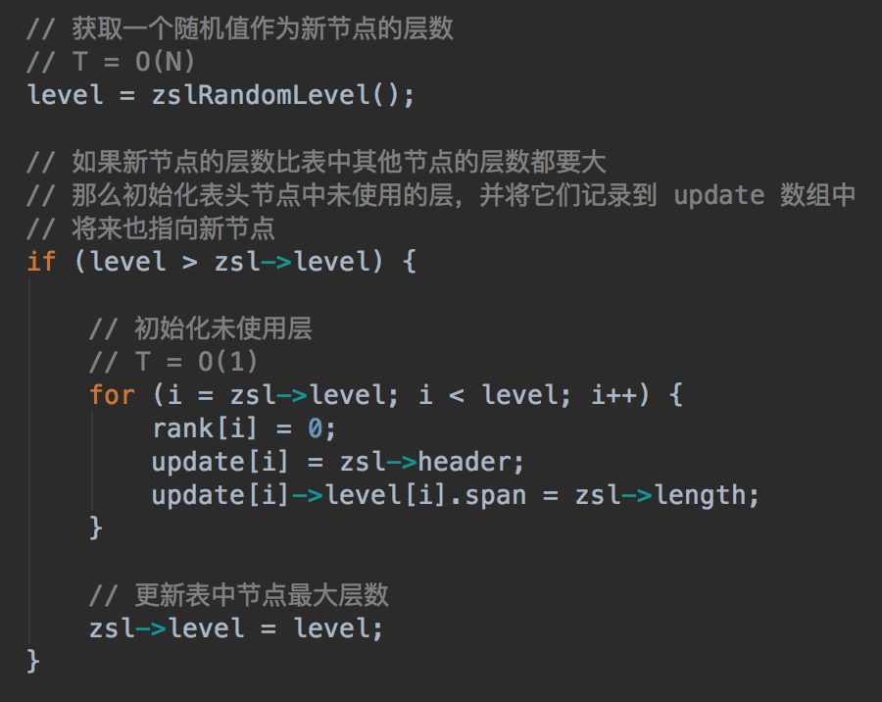
2.4 新增数据--SkipList修改

Slide 15
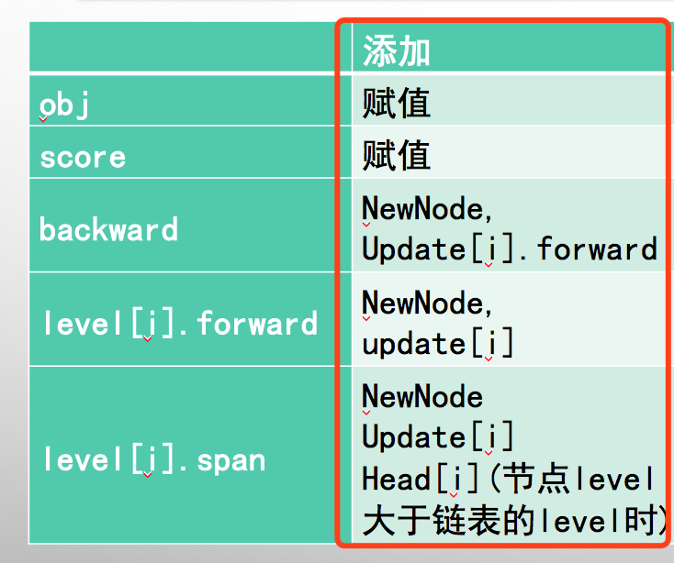
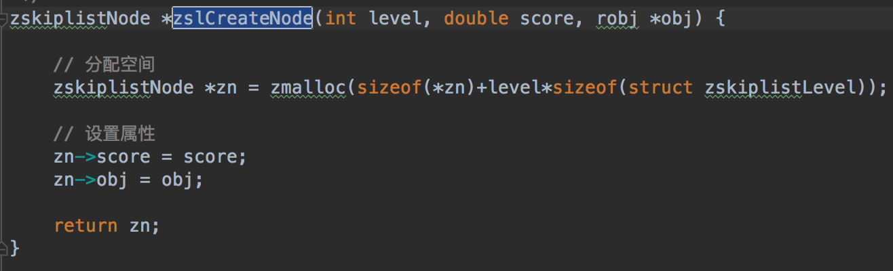
2.4 新增数据--Node修改

Slide 16
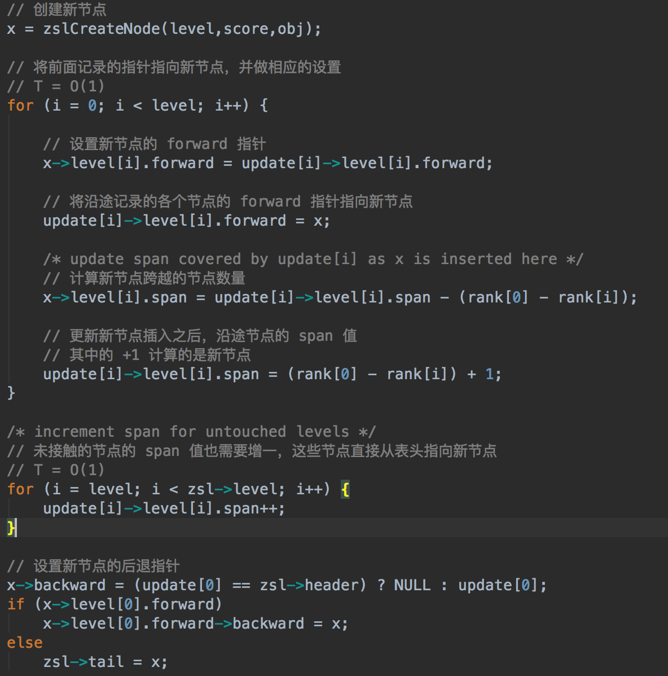
2.4 新增数据--Node修改

Slide 17
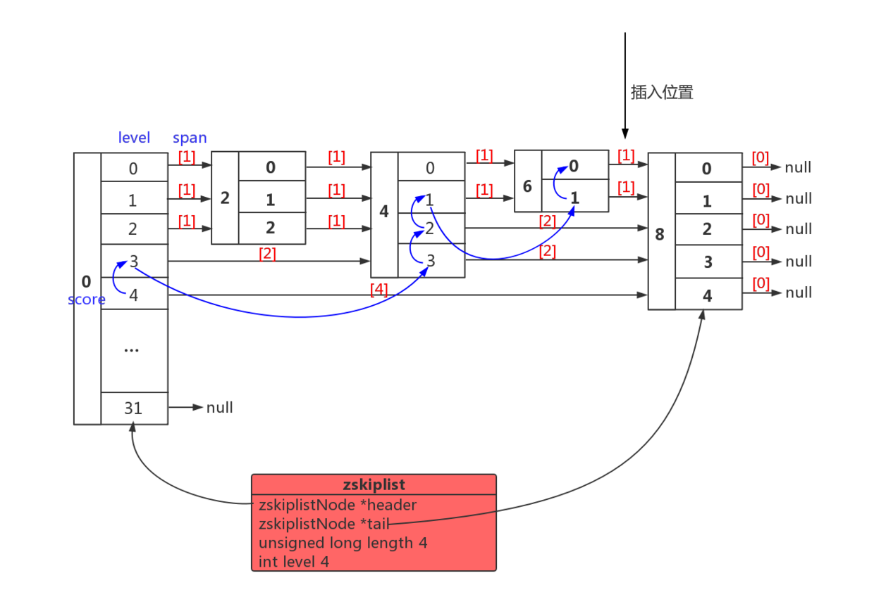
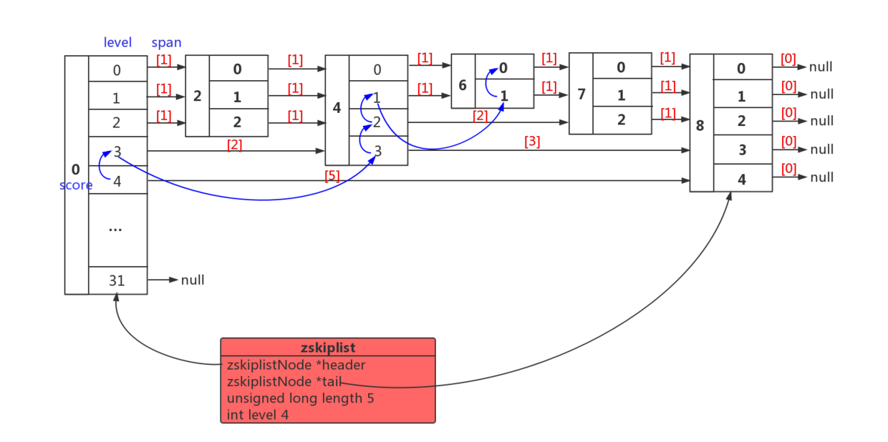
2.4 新增数据—内存修改

Slide 18
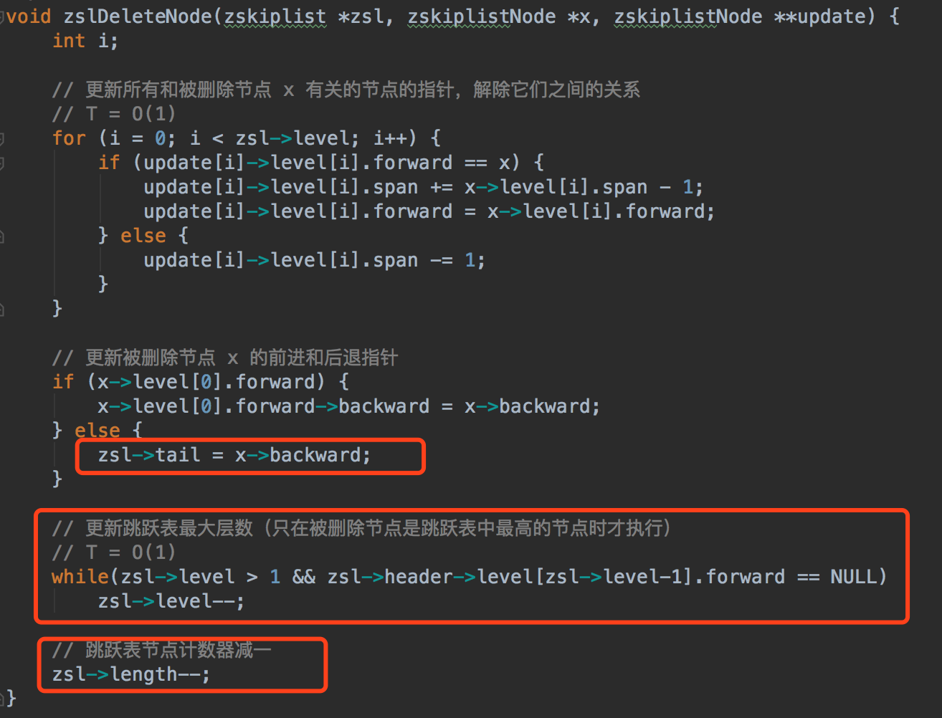
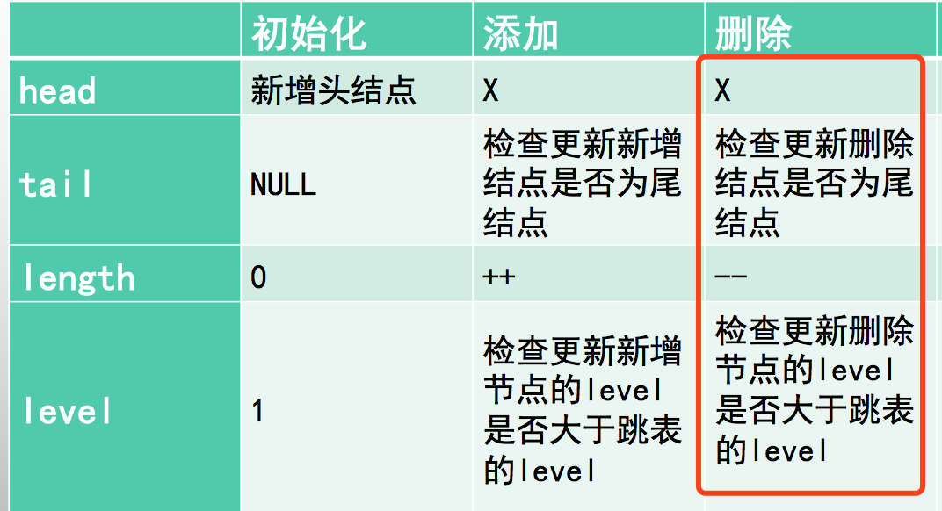
2.5 删除数据—SkipList的修改

Slide 19
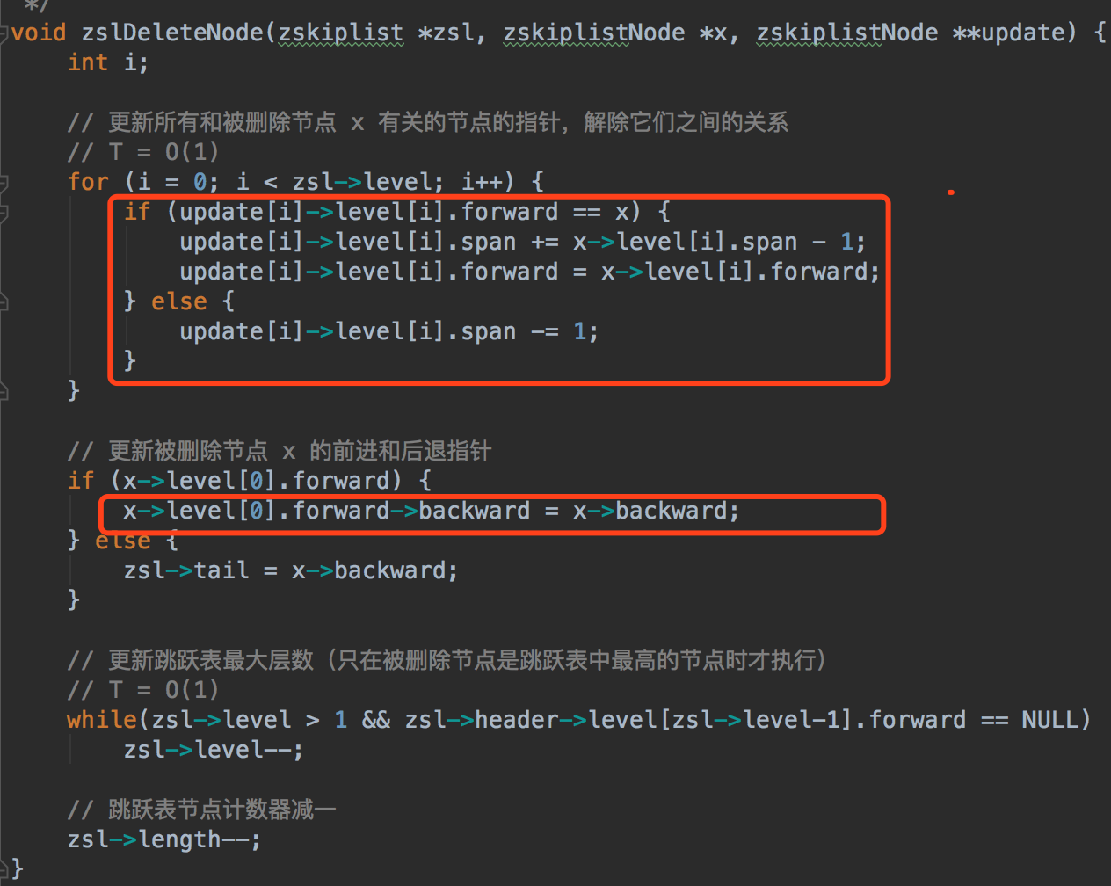
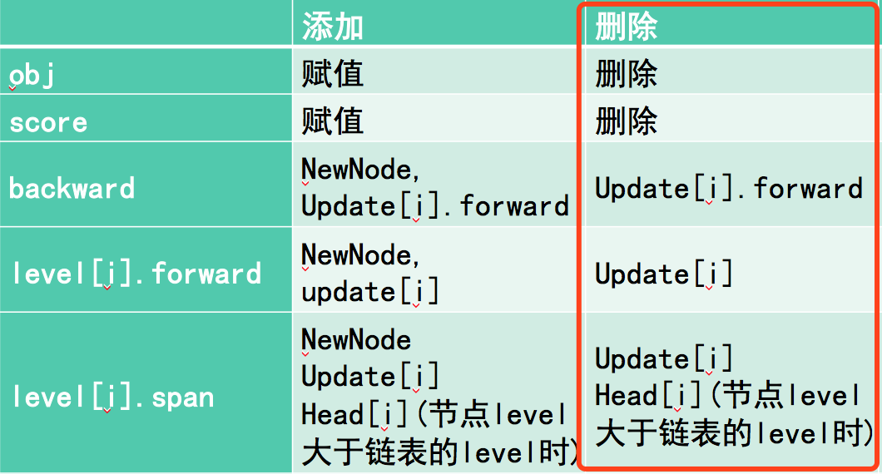
2.5 删除数据—SkipListNode的修改

Slide 20
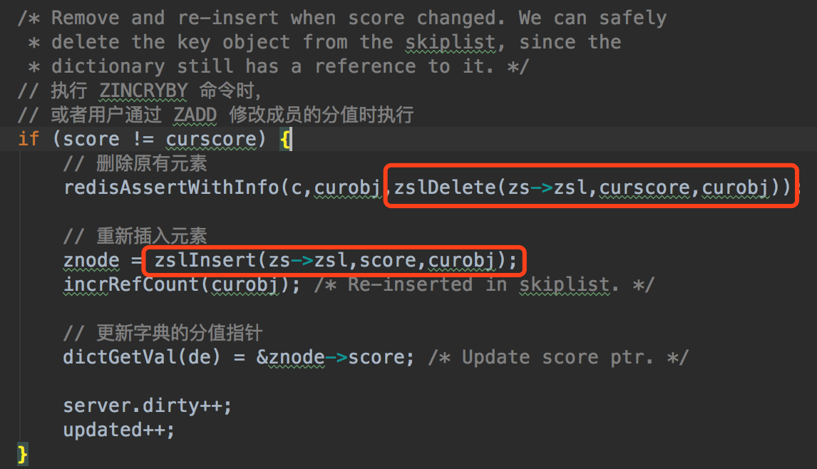
2.6 修改数据

Slide 21
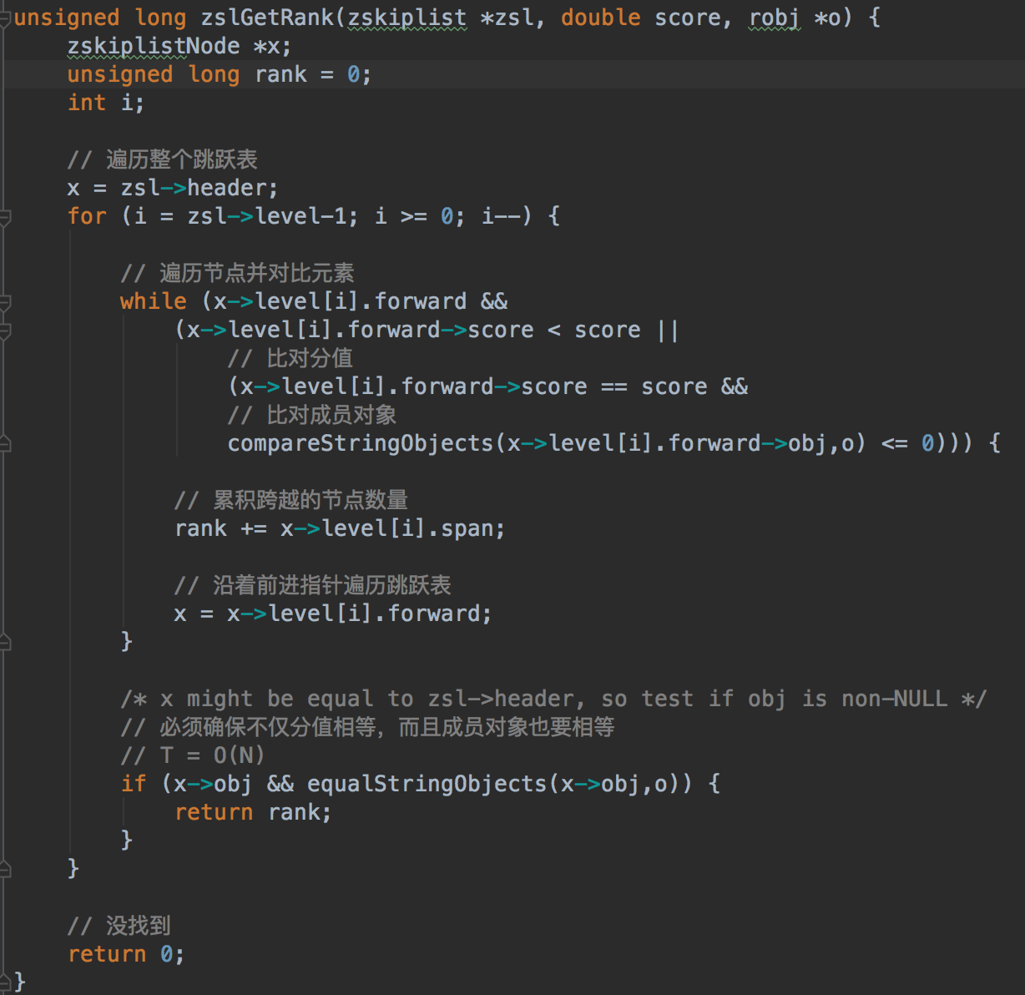
2.7 查找数据

Slide 22
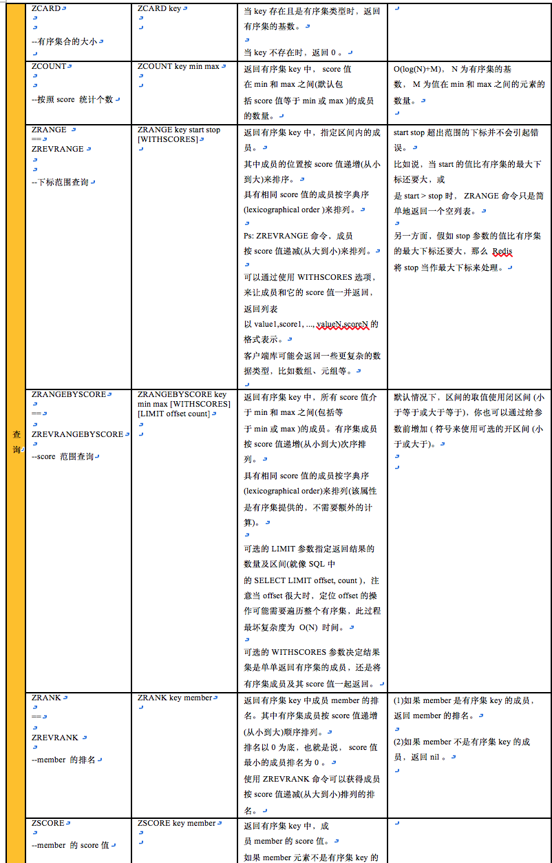
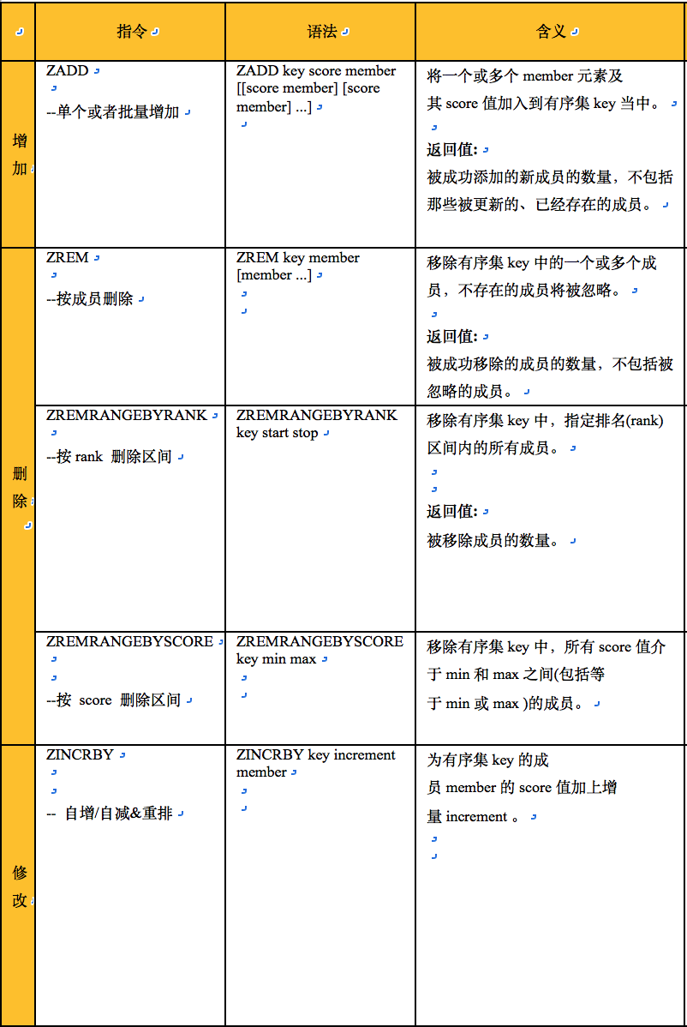
第三章 跳表的应用--Zset

